Slide 2
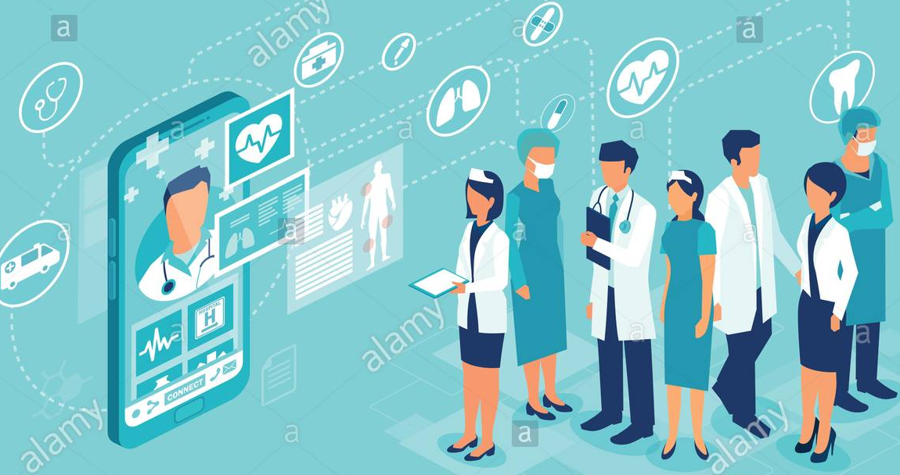
আজকের ক্লাসে সবাইকে স্বাগত

Slide 3
পরিচিতি
শামছুন নাহার
এমএ,এমএড
সহকারী শিক্ষক (আইসিটি)
বড়বাড়ী উচ্চ বিদ্যালয়
গফরগাঁও, ময়মনসিংহ।
slovely1032874@gmail.com
শ্রেণিঃ অস্টম
বিষয়ঃ তথ্য ও যোগাযোগ প্রযুক্তি
অধ্যায় ১-তথ্য ও যোগাযোগ প্রযুক্তির গুরুত্ব
তারিখঃ ০৪/০৪/২০২১ খ্রি.
সময়ঃ৫০ মিনিট

Slide 4
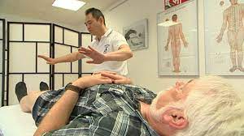
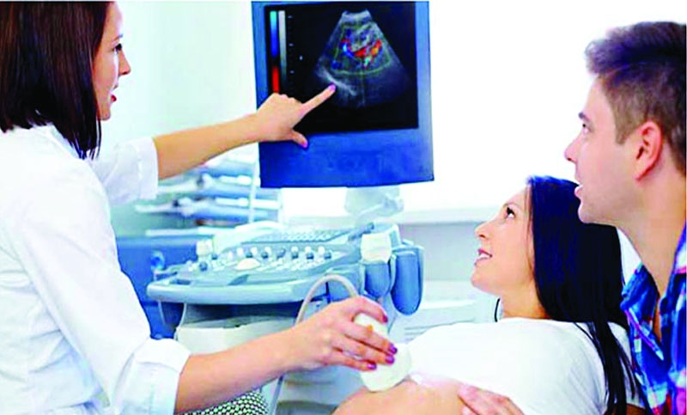
চিত্রগুলো দেখ এবং ভেবে বল।
সনাতন পদ্ধতিতে রোগীর
চিকিৎসা করা হচ্ছে।
আধুনিক পদ্ধতিতে রোগীর
চিকিৎসা করা হচ্ছে।

Slide 5
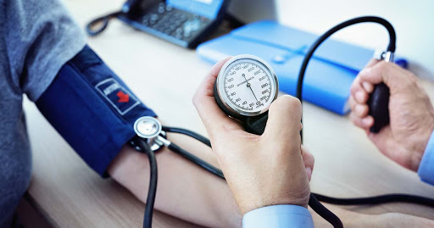
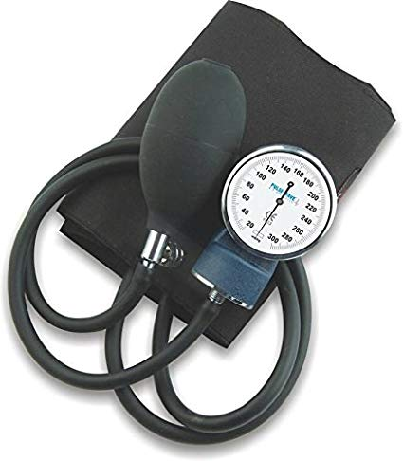
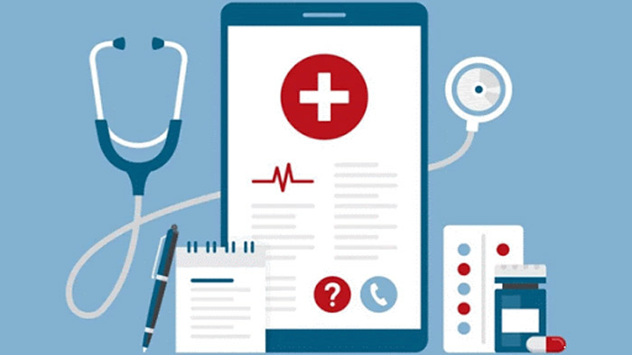
চিত্রগুলো দেখ এবং ভেবে বল।
মানব দেহের চাপ মাপার যন্ত্র
উচ্চ ও নিম্ন রক্তচাপ মাপা যন্ত্র
টেলিমেডিসিন

Slide 6
পাঠ ৬
চিকিৎসায় তথ্য ও যোগাযোগ প্রযুক্তি
পাঠ :-৬
চিকিৎসায় আইসিটি
পাঠ :-৬
চিকিৎসায় আইসিটি

Slide 7
শিখনফল
এই পাঠ শেষে শিক্ষার্থীরা…
রোগ নির্ণয়ে আইসিটির ভূমিকা সম্পর্কে বলতে পারবে;
টেলিমেডিসিন সম্পর্কে বর্ণনা করতে পারবে;
চিকিৎসা ক্ষেত্রে তথ্য ও যোগাযোগ প্রযুক্তির অবদান ব্যাখ্যা করতে পারবে;
১
২
৩

Slide 8
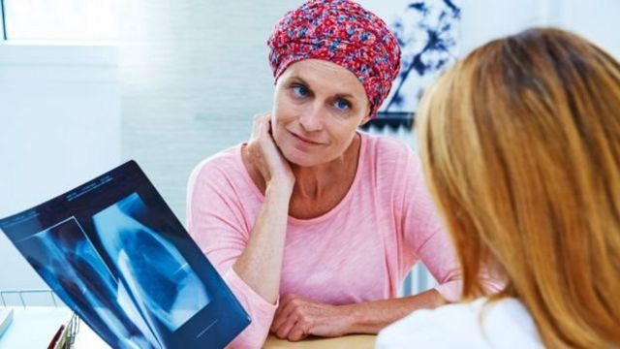
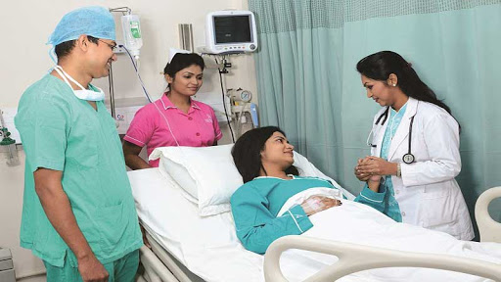
নিচের ছবিগুলোতে কী দেখতে পাচ্ছ?
ছবি দুটিতে ডাক্তার রোগীর সাথে কথা বলে শারীরিক অবস্থা জেনে
রোগ নির্ণয়ের চেষ্টা করছেন।
তথ্য প্রযুক্তির কারনে যেসব ক্ষেত্রে চোখে পড়ার মতো পরিবর্তন হয়েছে তার একটি হচ্ছে চিকিৎসা। চিকিৎসায় আধুনিক যন্ত্রপাতি পুরোপুরি তথ্যপ্রযুক্তি নির্ভর ।

Slide 9
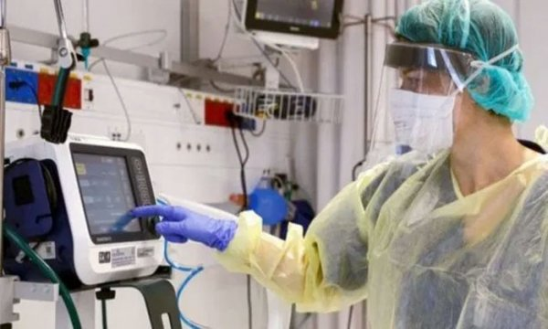
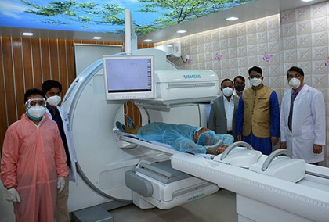
নিচের ছবিগুলো দ্বারা কী বুঝা যাচ্ছে?
বর্তমানে ডাক্তার একজন রোগীর পুরো শরীর সূক্ষ্মভাবে পরীক্ষা-নিরীক্ষা করতে পারেন এবং অত্যন্ত নিখুঁতভাবে তার রোগ নির্ণয় করতে পারেন।
ডাক্তাররা আর অনুমানের উপর নির্ভর না করে তথ্য-প্রযুক্তি ব্যবহার করে সঠিক ঔষধ নির্বাচন ও প্রেসক্রিপশন করেন।

Slide 10
একক কাজ
সনাতন পদ্ধতিতে রোগ নির্ণয় ও আধুনিক পদ্ধতিতে রোগ নির্ণয়ের দু’টি পার্থক্য লিখ।

Slide 11
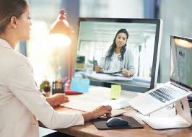
টেলিমেডিসিন সেবা
টেলিমেডিসিন এক ধরনের চিকিৎসা সেবা। দূর থেকে রোগীরা বিশেষজ্ঞ ডাক্তারের কাছ থেকে অতিদ্রুত চিকিৎসা সংক্রান্ত পরামর্শ নিতে পারেন এর মাধ্যমে। টেলিফোন, মোবাইল, ভিডিও কনফারেন্স বা অনলাইনের মাধ্যমে দেশি-বিদেশী চিকিৎসকের পরামর্শ গ্রহণ করার এই প্রক্রিয়াটি হলো টেলিমেডিসিন।

Slide 12
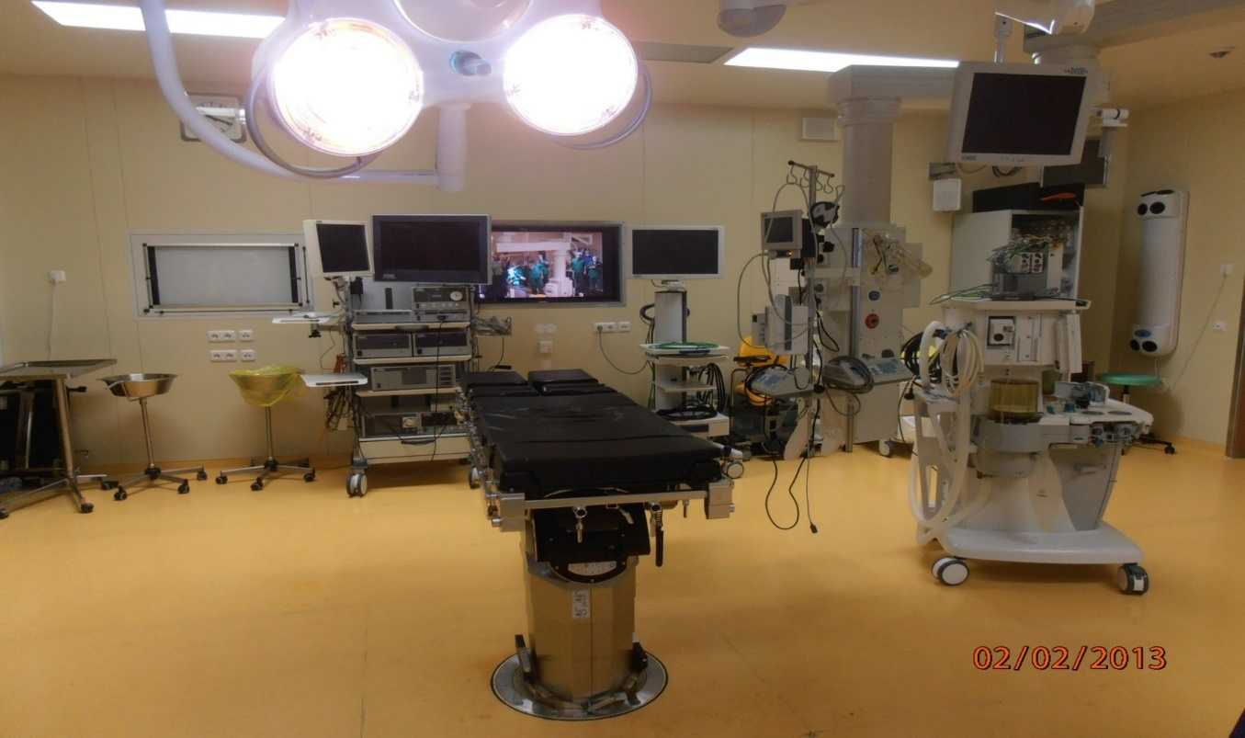
নিচের ছবিগুলোতে কী দেখতে পাচ্ছ?
নিউরো সার্জারির জন্য প্রস্তুত একটি
আধুনিক টেলিমেডিসিন কেন্দ্র
টেলিমেডিসিন সেবা
Notes:
তথ্যসমূহ শিক্ষার্থীদেরকে লিখতে বলা যেতে পারে…

Slide 13
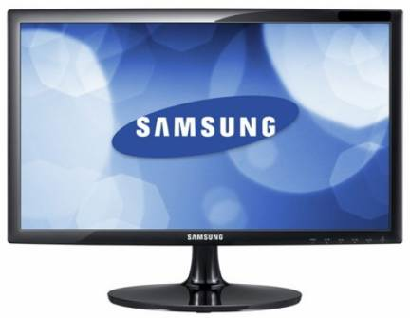
চল আমরা একটি ভিডিও উপভোগ করি।
https://www.youtube.com/watch?v=_AM5wlZH2ss
করোনাভাইরাসের ক্রান্তিকালে দেশে ভার্চুয়াল স্বাস্থ্যসেবা বা টেলিমেডিসিন ব্যবহারের চাহিদা তীব্রভাবে বেড়েছে।

Slide 14
জোড়ায় কাজ
টেলিমেডিসিন বলতে কী বোঝ ?
Notes:
ইশারা, লিখা, যন্ত্র, বলার মাধ্যমে তথ্য আদান-প্রদান করা হয়…

Slide 15
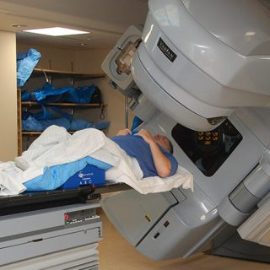
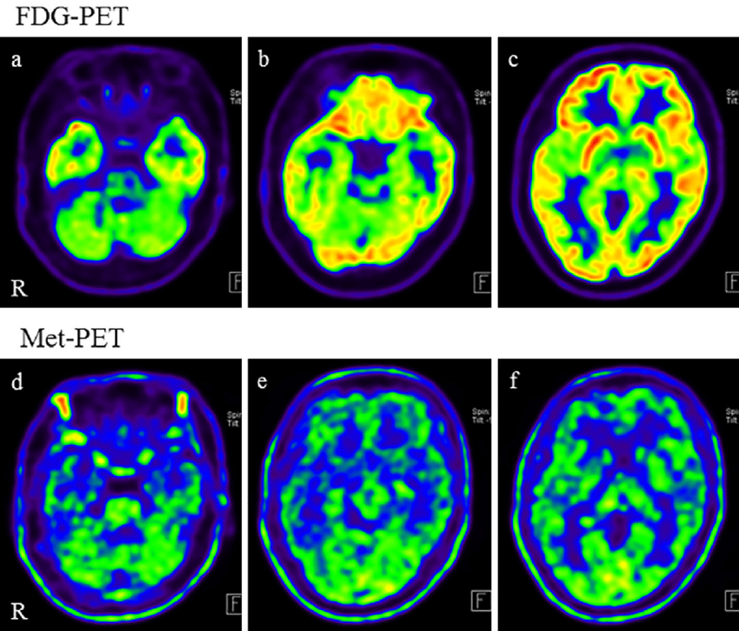
নিচের ছবিগুলোতে কী দেখা যাচ্ছে?
পজিট্রন এমিশন টমোগ্রাফি : টমোগ্রাফি হচ্ছে একটি প্রক্রিয়া যা এক্সরে এবং কম্পিউটার প্রযুক্তি ব্যবহার করে শরীরের ক্রস বিভাগীয় বা ত্রিমাত্রিক ছবি তৈরি করে ফেলতে পারে।
CT Scan : Computed Tomography Scan.

Slide 16
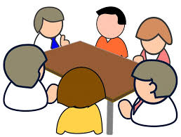
দলীয় কাজ
চিকিৎসায় তথ্য ও যোগাযোগ প্রযুক্তির অবদান ব্যাখ্যা কর।

Slide 17
মূল্যায়ন
টেলিমেডিসিন কী?
CT Scan এর পূর্ণরুপ কী?
বর্তমানে ডাক্তাররা রোগ নির্ণয়ে কী ব্যবহার করেন?

Slide 18
বাড়ির কাজ
তথ্য প্রযুক্তির সাহায্যে চিকিৎসার কাজে ব্যবহার হয় এরকম নানা ধরনের যন্ত্রপাতির একটি তালিকা কর।

Slide 19
ধন্যবাদ

